Slide 1
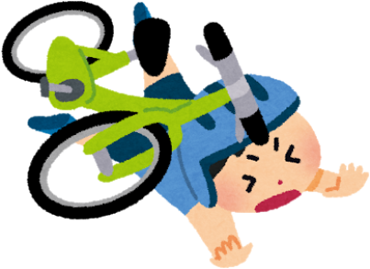
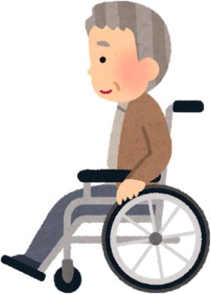
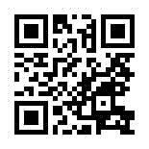
♪あんしん♪なんしん♪こうつうさいがいきょうさい♪
南信交通災害共済
に加入しましょう
掛金が下がりました！
死亡見舞金が上がりました！
年間わずか
200万円
200円
の見舞金
※令和3年4月1日以降で、各町村の更新月から掛金が下がります。
いつでも加入OK！
町村が運営する交通共済です
ケガ
新しく対象となりました！
事故の日から１年間にかかった
入院（2日以上）１日目から
日額 2,000円
通院（3日以上）１日目から
日額 500円
自転車で走行中
転んでケガを負った
歩行中にはねられ
負傷
に基礎見舞金20,000円を
加えた額
（上限200,000円）
後遺障害
身体障害1・2級及び植物症
400,000円
身体障害3級
助手席または後部座席に
同乗中に事故に遭い
負傷
300,000円
バスに乗車中
急ブレーキで転倒し
負傷
バイクで走行中に誤って
電柱にぶつかって
負傷
車椅子を使用中
車両にはねられ
負傷
詳しくは
ホームページをチェック！
※必要要件に満たない場合や免責条項に触れる場合、必要書類が整わない場合は
見舞金が減額されたり、支払われない場合があります。
南信地域
詳しくは下記の町村役場交通共済窓口へ
町村交通災害共済事務組合
原村役場 建設水道課 ☎0266-79-7921

